Slide 1

La base de donnÉes Apache Cassandra
Costil Iuliana
Hadj Youssef Nader

Slide 2

Sommaire
Introduction à la base de données Cassandra
Architecture et mechanismes utilisées
Performance de Cassandra
Sécurité
Conclusion

Slide 3
Introduction à la base de données Cassandra

Slide 4
Introduction à la base de données Cassandra
Présentation de Cassandra
Apache Cassandra est une base de données NoSQL très flexible conçue pour gérer de gros volumes de données sur des clusters de serveurs.
Elle a été créée par Apache Software Foundation pour répondre aux exigences de performance et de disponibilité des applications Web modernes nécessitant un accès rapide aux données.
Cassandra utilise un modèle de données basé sur des colonnes plutôt que sur des lignes, permettant un stockage efficace de grands ensembles de données avec un modèle de données flexible et extensible.
Lorsqu'il est nécessaire de stocker des données telles que des profils d'utilisateurs, une messagerie en temps réel, des recommandations de produits, etc., Apache Cassandra est un très bon choix.
Grâce à ses atouts, Apache Casssandra est devenue une option populaire pour les applications web de nos jours.

Slide 5

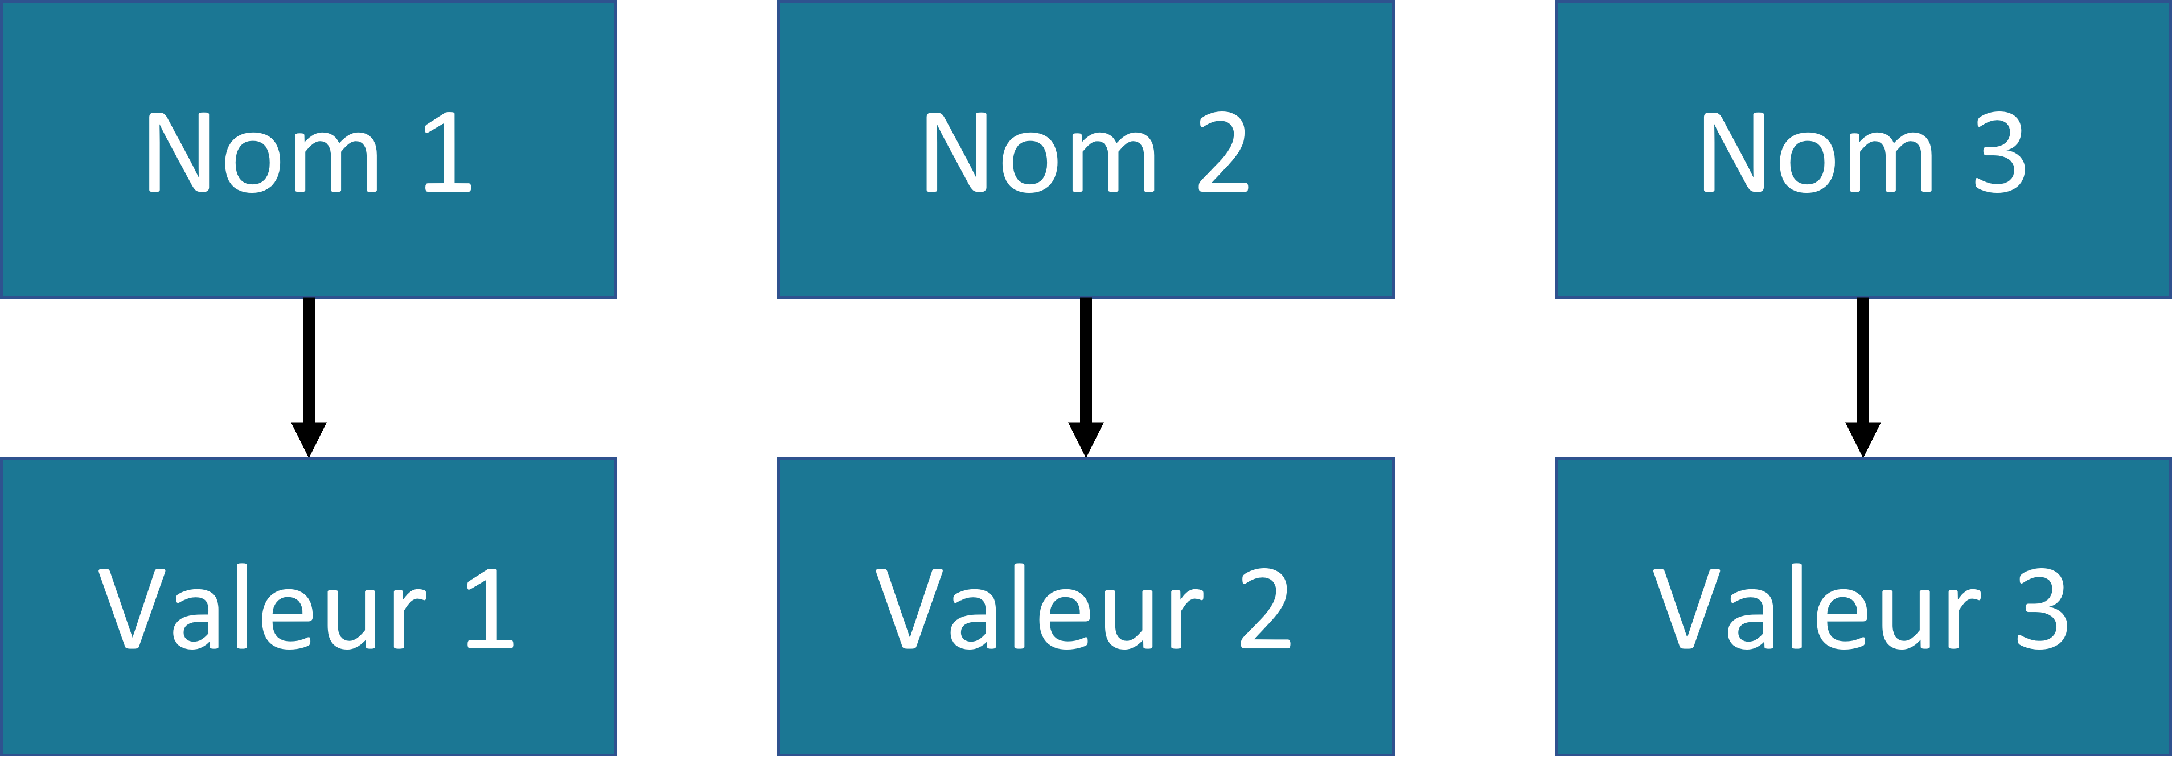
Introduction à la base de données Cassandra
Modèles des données utilisées dans Cassandra
Nous utilisons une approche ascendante pour comprendre le modèle de données Apache Cassandra. Commençons d'abord par une structure de carte:
Cependant, cette structure ne fonctionne que pour une instance d’une entité donnée.

Slide 6
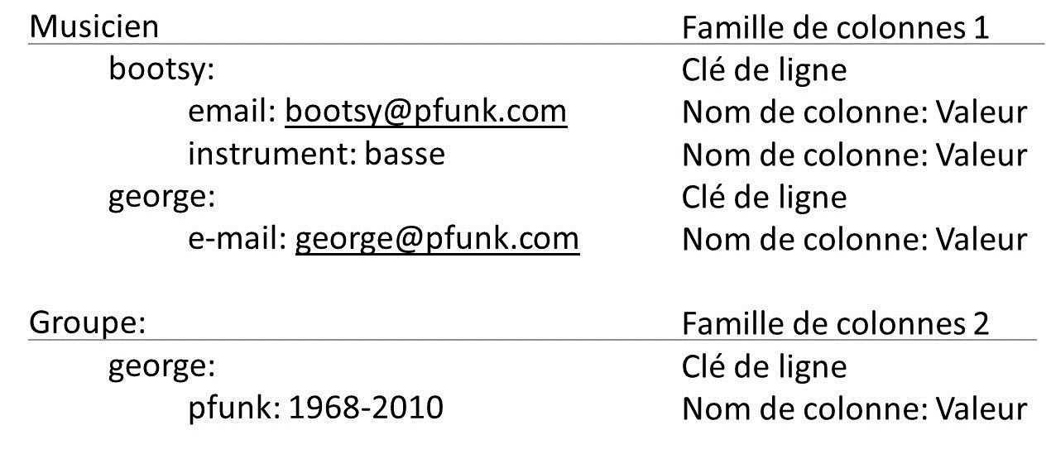
Introduction à la base de données Cassandra
Modèles des données utilisées dans Cassandra: Famille de colonnes
Par conséquent, nous avons besoin des lignes pour regrouper les valeurs de colonnes ensemble et des clés de ligne pour identifier chaque ensemble de colonnes. Une entité individuelle avec un ensemble de colonnes est appelée une ligne et chaque paire nom-valeur est appelée une colonne.
La famille de colonnes est le conteneur pour les lignes qui ont des ensembles de colonnes similaires, mais pas identiques.

Slide 7
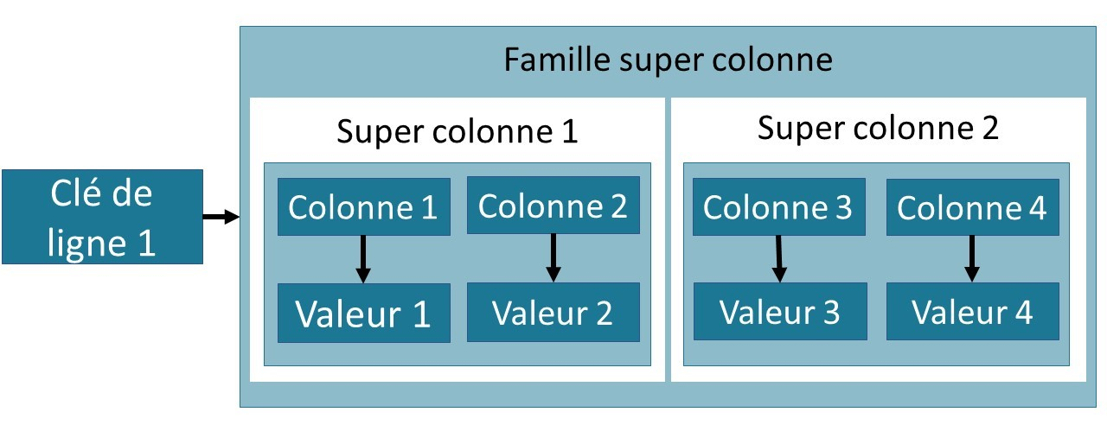
Introduction à la base de données Cassandra
Modèles des données utilisées dans Cassandra: Famille de colonnes
Et si nous voulions créer un groupe de colonnes liées, c'est-à-dire ajouter une autre dimension à cela? Cassandra nous permet de le faire avec quelque chose appelé une super famille de colonnes.

Slide 8
Introduction à la base de données Cassandra
Modèles des données utilisées dans Cassandra: Keyspace
Le conteneur logique des familles de colonnes dans Apache Cassandra est le keyspace, qui est parfois comparé à une base de données dans un système de gestion de base de données relationnelle, malgré les différences considérables.
Il est courant de créer un keyspace par application, mais il est possible de créer autant de keyspaces que vous en avez besoin. Cependant, la création de centaines de keyspaces par application peut générer des problèmes.
Il possède un nom ainsi qu'un ensemble d'attributs qui décrivent son comportement. Les attributs de base que vous devez définir lors de la création d'un keyspace sont:
la stratégie de placement des répliques
le facteur de réplication (qui détermine le nombre total de copies distribuées sur différents nœuds).

Slide 9
Architecture et mechanismes utilisées dans Cassandra

Slide 10
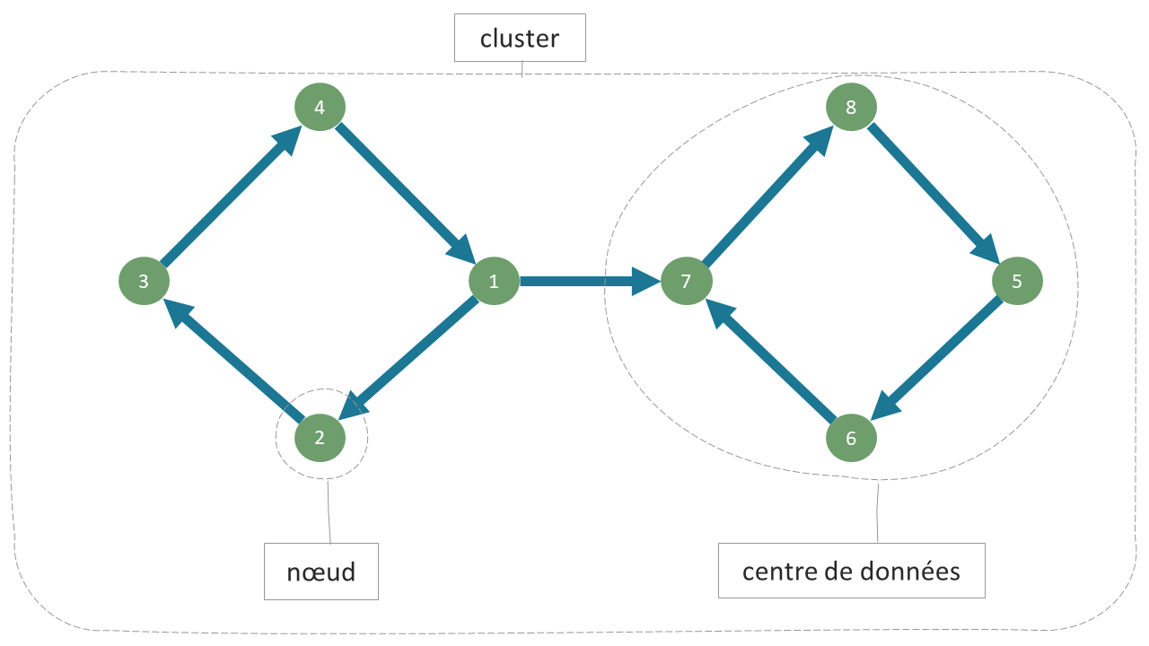
Architecture et mechanismes utilisées dans Cassandra
Vue d'ensemble de l'architecture de Cassandra

Slide 11
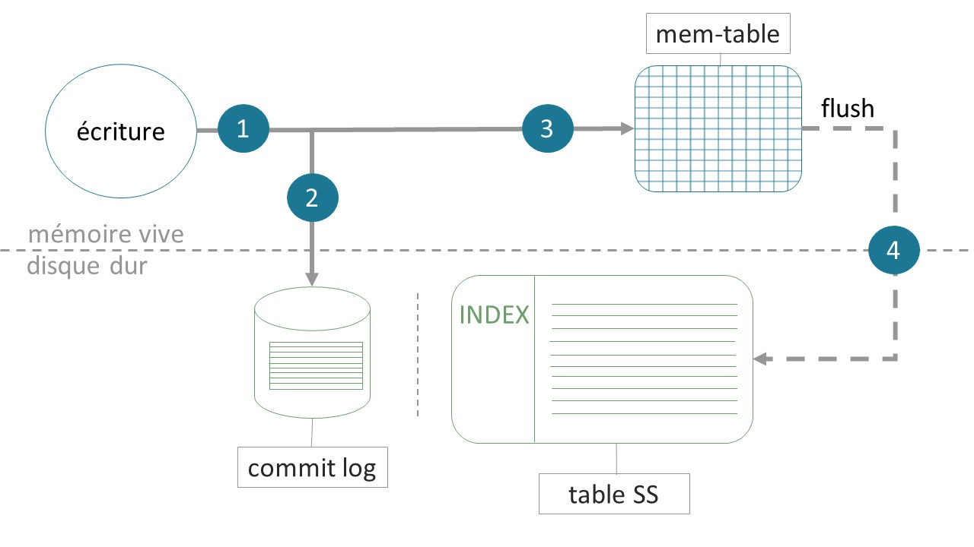
Architecture et mechanismes utilisées dans Cassandra
Lecture et écriture des données

Slide 12
Architecture et mechanismes utilisées dans Cassandra
"Peer to peer"
Dans les bases de données traditionnelles qui peuvent être déployées sur plusieurs machines (comme MySQL), et même dans les modèles plus récents tels que le Bigtable de Google, certains nœuds sont désignés "maîtres" et d’autres sont des "esclaves". Le maître agit en tant que source autoritaire des données, et les esclaves synchronisent leurs données avec le maître. Toutes les modifications écrites sur le maître sont transmises aux esclaves. Ce modèle est optimisé pour la lecture de données, car il permet de lire des données à partir de n'importe quel esclave.
Mais la réplication est unidirectionnelle, du maître vers l'esclave. Cela a un impact important : toutes les écritures doivent être envoyées au maître, ce qui signifie qu'il peut être un point de défaillance potentiel.
En revanche, Cassandra a un modèle de distribution pair à pair, de sorte que chaque nœud donné est structurellement identique à n'importe quel autre nœud - c'est-à-dire qu'il n'y a pas de nœud "maître" qui agit différemment d'un nœud "esclave".

Slide 13
Architecture et mechanismes utilisées dans Cassandra
Le Protocole Gossip
Un protocole de communication utilisé dans les systèmes distribués pour assurer la cohérence des données.
Utilisé pour permettre aux nœuds de se découvrir et de se synchroniser entre eux. Chaque nœud maintient une liste des autres nœuds du cluster ainsi que des informations sur leur état et leur santé et diffusent ces informations à ses voisins.
Lorsqu'un nœud reçoit des informations, il les utilise pour mettre à jour sa propre vue du cluster. Si les informations sont contradictoires ou incohérentes, le nœud essaie de les résoudre en utilisant des règles de résolution de conflits spécifiques.
Ce protocole est un élément clé de la robustesse et de la résilience de Cassandra, qui permet non seulement aux nœuds de se découvrir et de se synchroniser automatiquement mais aussi, il assure que le cluster fonctionne de manière cohérente même en présence de défaillances matérielles ou logicielles.

Slide 14
Performance de Cassandra

Slide 15






Principales caractéristiques et avantages de l'utilisation de Cassandra
Le modèle P2P d'Apache Cassandra permet une distribution automatique des données à travers tous les nœuds d'un cluster, sans besoin d'intervention manuelle. La réplication personnalisée assure également la redondance des données, en maintenant des copies sur plusieurs nœuds pour une haute disponibilité en cas de défaillance.
La tolérance aux pannes
La scalabilité est la capacité à traiter plus de demandes sans sacrifier les performances. Apache Cassandra est très évolutif due à sa structure. Il vous suffit d'ajouter des machines supplémentaires qui contiennent une partie ou la totalité de vos données.
La scalabilité horizontale
La gestion de la disponibilité des données inclut souvent des aspects tels que la sauvegarde, la restauration et la protection des données.
La tolérance aux pannes est un élément crucial pour la gestion de la disponibilité des données. En cas de défaillance d'un composant, la tolérance aux pannes minimise les temps d'arrêt et maximise la disponibilité des données.
La gestion de la disponibilité des données
24/7

Slide 16
Principales caractéristiques et avantages de l'utilisation de Cassandra
Le théorème CAP (Consistency - Availability - Partition Tolerance)
Le théorème CAP, également connu sous le nom de théorème de Brewer, stipule qu'un système informatique distribué ne peut pas fournir simultanément les trois garanties suivantes : cohérence, disponibilité et tolérance pour le partitionnement.
La disponibilité est très importante pour les services à forte demande. Une mauvaise disponibilité entraîne une mauvaise expérience utilisateur, l'insatisfaction des consommateurs et des pertes financières.
Cassandra est généralement classé comme un système AP (comme de nombreux systèmes de Big Data). En d'autres termes, Cassandra est une base de données qui privilégie la disponibilité à la cohérence.
Cela signifie que dans certaines situations de panne de réseau, il est possible que les données ne soient pas immédiatement cohérentes sur tous les nœuds, et que les requêtes puissent renvoyer des résultats différents selon le nœud interrogé.

Slide 17
Sécurité

Slide 18
Principales caractéristiques et avantages de l'utilisation de Cassandra
Authentification et Autorisation
L'authentification et l'autorisation sont des éléments importants pour assurer la sécurité de Cassandra.
Apache Cassandra offre un système d'authentification et d'autorisation qui peut être activé en modifiant les paramètres dans le fichier de configuration cassandra.yaml. Les deux paramètres à modifier sont l'authentificateur et l'autorisateur. Par défaut, ces paramètres sont définis sur "AllowAllAuthenticator" et "AllowAllAuthorizer", ce qui signifie que tous les utilisateurs sont autorisés à se connecter à Cassandra sans authentification.
Cependant, il est fortement recommandé de mettre en place un système d'authentification et d'autorisation solide pour limiter l'accès aux utilisateurs autorisés uniquement. Cassandra propose deux mécanismes de sécurité : PasswordAuthenticator pour l'authentification et CassandraAuthorizer pour l'autorisation. En utilisant ces mécanismes, les administrateurs peuvent restreindre l'accès aux utilisateurs ayant des autorisations spécifiques.

Slide 19
Principales caractéristiques et avantages de l'utilisation de Cassandra
Cryptage de données
Apache Cassandra dispose de nombreuses méthodes de cryptage des données pour aider à protéger les données de votre base de données contre les accès indésirables.
Le cryptage côté client est un type de chiffrement de données qui chiffre les données avant qu'elles ne soient stockées dans la base de données. Même si un attaquant parvient à accéder à votre base de données, il ne pourra pas accéder à vos données en clair. Vous pouvez utiliser une bibliothèque cryptographique comme OpenSSL pour implémenter cette procédure, ou vous pouvez configurer un service de gestion de clés comme AWS Key Management Service.
Le cryptage au niveau du cluster est autre option de chiffrement qui peut être activée en configurant les paramètres SSL/TLS de Cassandra. Le chiffrement se produit au niveau du cluster, ce qui implique que les données sont chiffrées pendant leur transit entre les nœuds Cassandra. Cette option garantit que le transfert est terminé et que les données sont envoyées en toute sécurité.

Slide 20
Principales caractéristiques et avantages de l'utilisation de Cassandra
Gestion des certificats
En plus du cryptage de données, Cassandra offre également la possibilité d'utiliser des certificats pour sécuriser les communications entre les différents nœuds d'un cluster et les clients. Les certificats permettent d'authentifier les nœuds et les clients, empêchant ainsi les attaques de type "Man-in-the-middle".
L'utilisation de certificats en Cassandra peut fournir une sécurité accrue lors de la communication entre les différents nœuds d'un cluster et les clients. Les certificats permettent de s'assurer que les communications sont chiffrées et authentifiées, ce qui empêche les attaquants de s'immiscer dans la communication et de modifier les données.
Les certificats peuvent être créés à l'aide de services tiers ou générés à l'aide d'un service de gestion de clés tel que AWS Key Management Service, ce qui permet aux organisations de personnaliser la sécurité de leurs clusters en fonction de leurs besoins spécifiques.

Slide 21


Principales caractéristiques et avantages de l'utilisation de Cassandra
Sécurité physique
La sécurité physique est essentielle pour protéger les nœuds Cassandra contre les menaces physiques telles que le vol, la destruction ou la détérioration des équipements.
Les organisations peuvent restreindre l'accès physique aux nœuds, installer des caméras de surveillance, des détecteurs de mouvement et de fumée, des systèmes de refroidissement et des onduleurs pour protéger les données stockées en cas de pannes de courant. Les organisations peuvent également mettre en place des politiques et des procédures pour s'assurer que les nœuds sont bien protégés et surveillés en permanence.

Slide 22
Conclusion

Slide 23
Conclusion
Cas pratique
Instagram est l'une des plateformes de réseaux sociaux les plus populaires au monde, avec plus d'un milliard d'utilisateurs actifs mensuels. Instagram a besoin d'une base de données qui puisse gérer des quantités massives de données de manière efficace.
Le choix de Cassandra est due à plusieurs critères tels que sa manière de gérer les requêtes en temps réelle dans le but d'offrir une expérience utilisateur rapide ainsi sa flexibilité dans la gestion des données et son adaptation par rapport aux applications qui nécessitent une haute disponibilité et une tolérance aux pannes.
Cassandra peut facilement s'étendre à mesure que les besoins de stockage augmentent grâce à son architecture distribuée, qui garantit également une haute disponibilité, même en cas de défaillance d'un ou plusieurs serveurs, cela va permettre à Instagram de continuer à fonctionner normalement, sans interruption de service afin d’améliorer la gestion des profils des utilisateurs, faciliter leurs interactions et qu’il pourra stocker une grande variété de données, notamment les commentaires, les likes, les followers, les recherches et surtout les photos.

Slide 24
Conclusion
Cas pratique: Rocksandra
Afin de réduire encore la latence de lecture et d’écriture de Cassandra l'équipe Cassandra d'Instagram a commencé à travailler sur un nouveau projet: Rocksandra. Voilà une graphe illustrative qui montre e résultat obtenu :

Slide 25
Conclusion
Cas pratique: Rocksandra

Slide 26
Conclusion
Utilisation dans l’industrie

Slide 27
“You can have data without information, but you cannot have information without data.” — Daniel Keys Moran
Merci pour votre attention!

